Slide 1
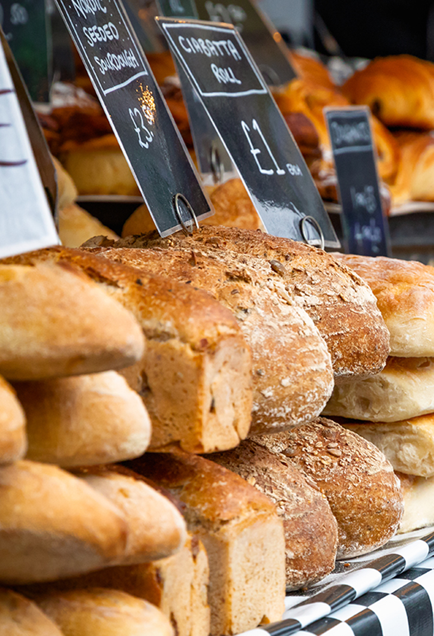
Praxisprojekt: Bäckerei Umsatz-Vorhersage-Modell
Sebastian Krüger, Alicem Susam, Matthis Riehl, Anne-Kathrin Wendell - Team 4
Einführung in Data Science und maschinelles Lernen
5 ECTS, SS 2024
27.06.2024

Slide 2
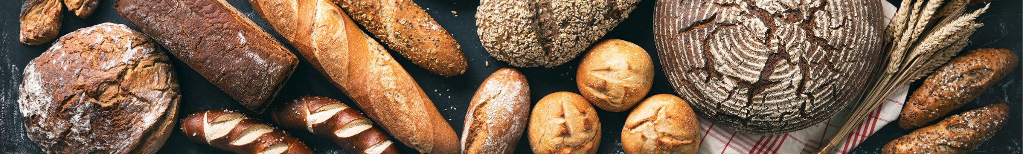






Gliederung
Datensatz und selbst erstellte Variablen
Balkendiagramme mit Konfidenz- intervallen
Optimierung Lineares Modell
Missing Value Implementation
Optimierung neuronales Netzwerk
"Worst Fail"

Slide 3
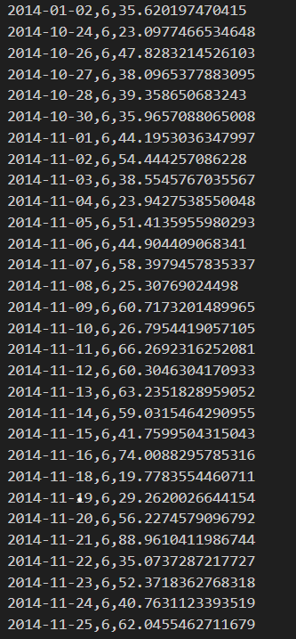




1.1 Datensatz von Meteolytix
Meteolytix-Datensatz
umsaetze_gekuerzt.csv: Umsätze/Tag, für 6 Produktgruppen einer Bäckereifiliale
Wetter.csv: Bewölkung, Temperatur, Windgeschwindigkeit, Wettercode
Kiwo.csv: Kieler Woche
Datenvorbereitung
Datenprüfung: Länge des Datensatzes, Verteilung der Daten, Fehlende Werte
Datenerweiterung: Auswahl und Beschaffung von Daten
1. Ordnen und erstellen einer kompletten Zeitreihe
2. Definition der Zeitreihen für Training, Validierung und Test

Slide 4
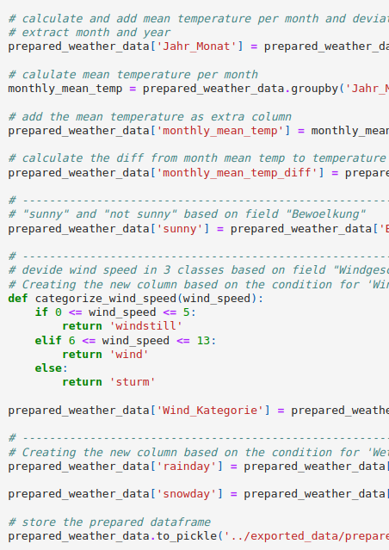
1.2 Selbst erstellte Variablen
Feiertage in Schleswig-Holstein: kategorial und binär
Schulferien Schleswig-Holstein: kategorial und binär
Verbraucherpreisindex für Back- und Süßwaren: monatlich
(Statistisches Bundesamt) den monatswert auf jeden Tag kopiert
Wahltage in Schleswig-Holstein: binär
Wochentage: kategorial
Wind: kategorial in drei Kategorien (windstill = windspeed <= 5, wind = windspeed => 6 && <=13 , sturm = windspeed > 13)
Wochenende: binär (Samstag und Sonntag)
Regentage: binär (Wettercode 60-69 oder 80-99)
Schneetag: binär (Wettercode 70-79)
Sonnentage: binär (Bewölkung 0 oder 1 = sonnig)
Differenz Temperatur zum Monatlichen Durchschnitt: Nachkommawert

Slide 5
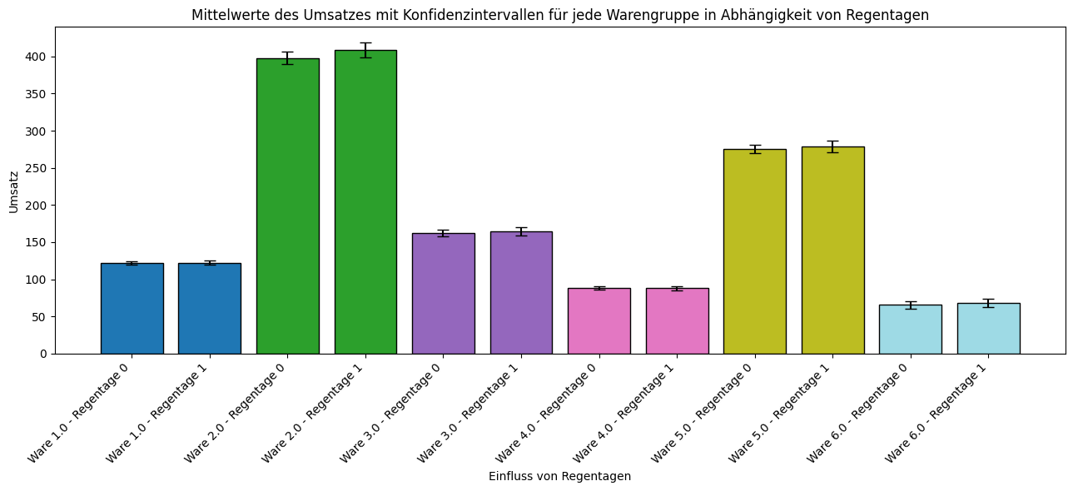
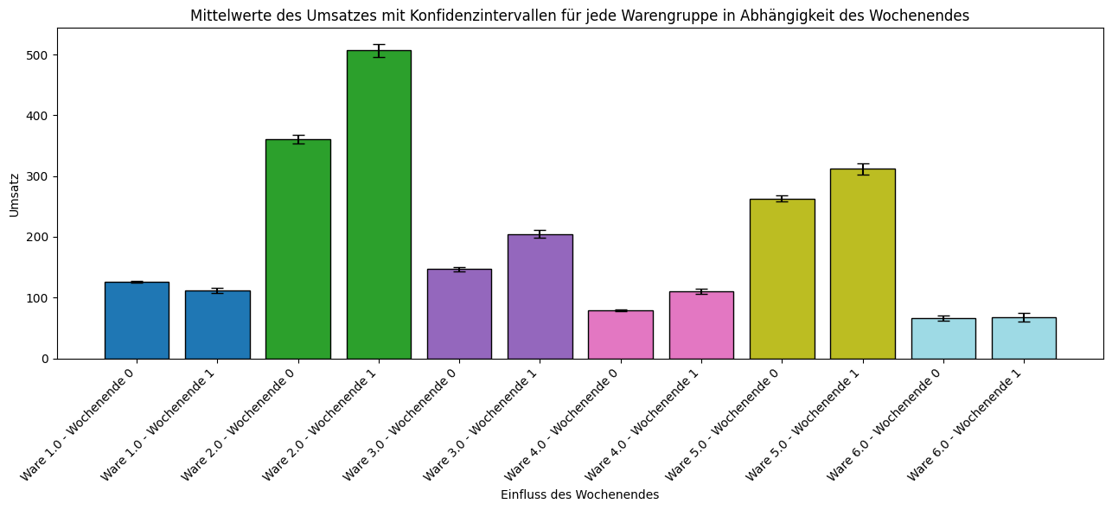
2. Balkendiagramm & Konfidenzintervall
Warengruppe
Bread
Rolls
Croissant
Confectionery
Cake
Seasonal Bread

Slide 6
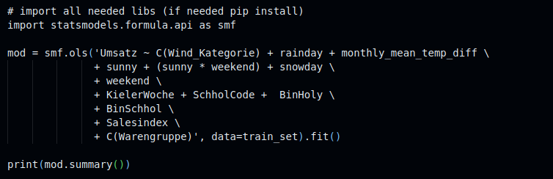
3.1 Baseline Model
Modellgleichung
Adj. R²: 0.727

Slide 7
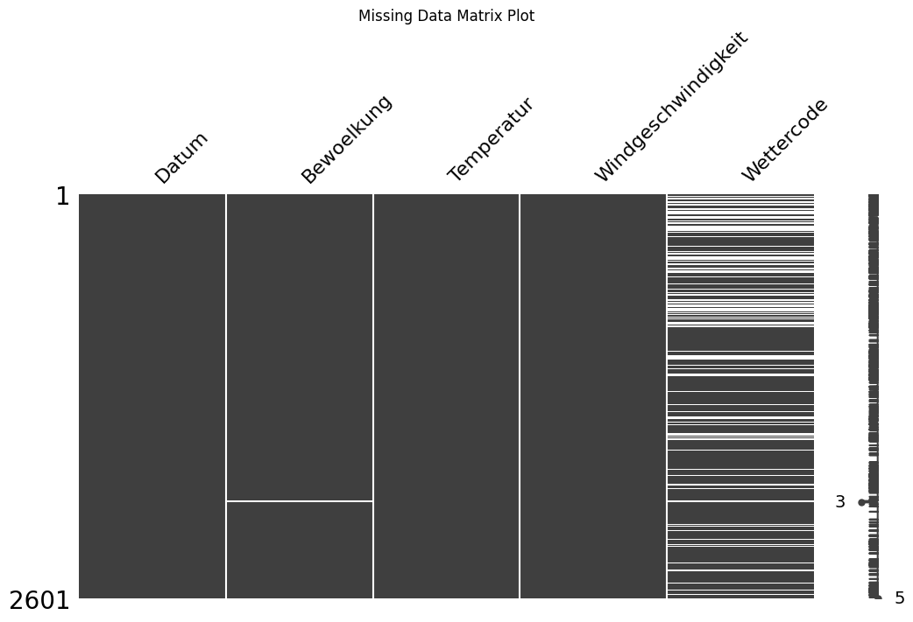
4. Missing Value Imputation Methode
Typ der Imputation
Methode zur Behandlung von fehlenden Werten

Slide 8
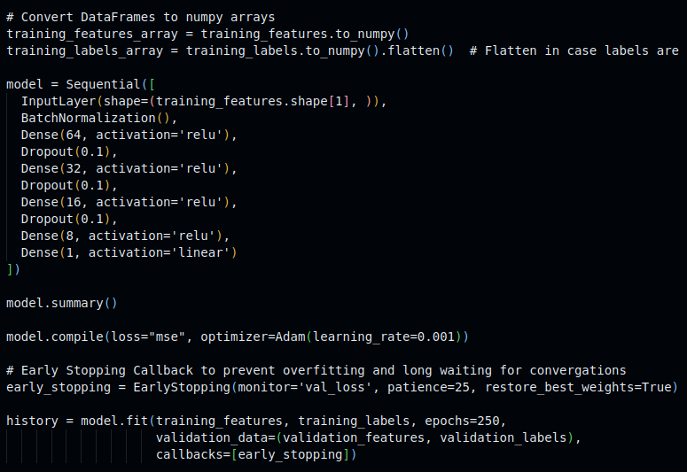
5.1 Source Code des neuronalen Netzes

Slide 9
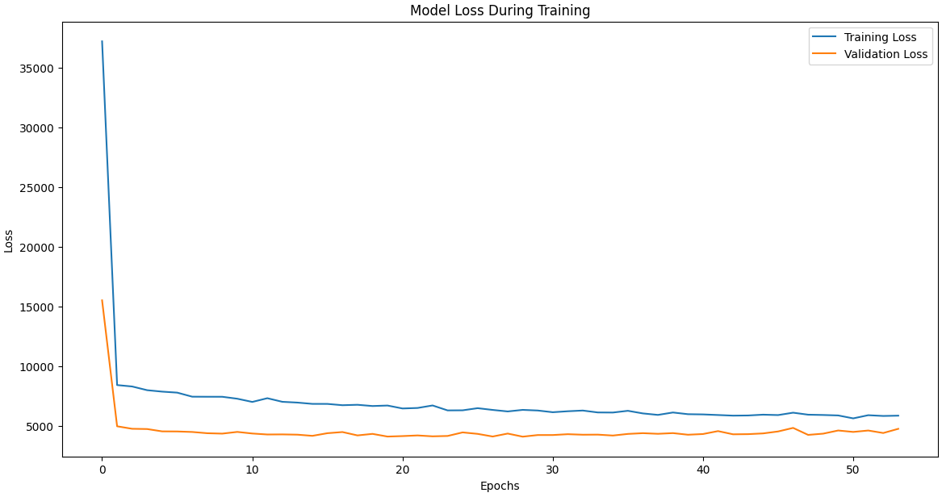
5.2 Darstellung der Loss Funktion

Slide 10
5.3 MAPEs für den Validierungsdatensatz
Der durchschnittliche Mean Absolute Percentage Error (MAPE) für den gesamten Validierungsdatensatz.
25,0%
Durchschnitt MAPE:
5.4 MAPEs nach Warengruppen
Warengruppe 1
Warengruppe 2
Warengruppe 3
MAPE: 22,9 %
MAPE: 20,8 %
MAPE: 29,9%
Warengruppe 4
Warengruppe 5
Warengruppe 6
MAPE: 26,6 %
MAPE: 17,9 %
MAPE: 69,2 %

Slide 11



6. Worst Fail / Best Improvement
Worst Fail
Vermutlich zu spät den MAPE je Warengruppe aufgelistet und dann auch spät erst gesehen, das der Wert für Warengruppe 6 schlecht ist!
MAPE Berechnung ohne Null- und Extremwerte = zuverlässig
je niedriger desto besser
WG6 mit 69,2% per Definition “schlecht” und Forecast = incorrect
Erhöhung von n = lower MAPE
WG6 steht für saisonales Produkt, ggf. n zu klein

Slide 12

6. Worst Fail / Best Improvement
Best Improvement
callbacks=[early_stopping] zu benutzen und damit schneller mehr Varianten des Models rechnen zu können
Regularisierung mittels Early Stopping = Training beenden, bevor hoher Validierungsverlust einsetzt und wir das Model overfitten
hat die Wartezeit des Trainings stark reduziert = Möglichkeit verschiedene Modellvarianten berechnen zu können
Anwendung auf Validierungsdaten
Patience = 10

Slide 13

Vielen Dank für Eure Aufmerksamkeit!
Fragen?

